Slide 1
Od dotace EU k proměně vyučovací hodiny
registrační číslo projektu: CZ.1.07/1.4.00/21.0196
Příjemce:
Základní škola, Základní umělecká škola a Mateřská škola
Lipnice nad Sázavou č. 213,
582 32 Lipnice nad Sázavou
Téma hodiny: USA po 1. světové válce – světová velmoc
Doporučeno pro: 9. ročník
Předmět: Dějepis
Autor: Pavlína Dolejšová
Kód: Inovace ICT – 1D8
Materiál je určen pro bezplatné používání pro potřeby výuky a vzdělávání na všech typech škol a školských zařízení.
Jakékoliv další využití podléhá autorskému zákonu.
Tento výukový materiál vznikl v rámci Operačního programu Vzdělávání pro
konkurenceschopnost.

Slide 2

USA po 1. světové válce – světová velmoc
Obr. 1.

Slide 3
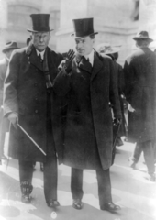
Golden Twenties, Jazz Age
Rozmach výroby, urbanizace, zavádění nových výrobních technik a metod do výroby (pásová, sériová výroba – H. Ford), „kapitáni průmyslu“ (Morgan, Rockefeller, Carnegy) ovládli trh – zejména strojírenství
Obr. 2.

Slide 4
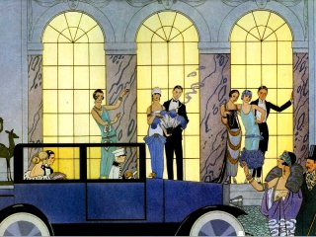
The Roaring Twenties
http://www.youtube.com/watch?v=SclJ94h2oyQ&feature=related
Obr. 3.

Slide 5
1929 – krach na NY burze – počátek světové hospodářské krize (Great Depression)
Příčiny:
Život na půjčky
Špatné obdělávání půdy (Dust Bowl)
Špatné investice
Chyby průmyslníků (strojírenství, textilky)

Slide 6
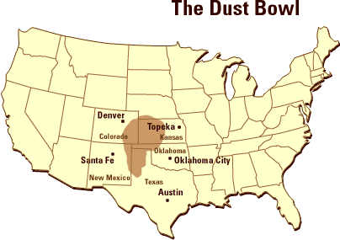
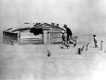
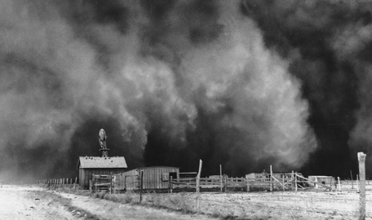
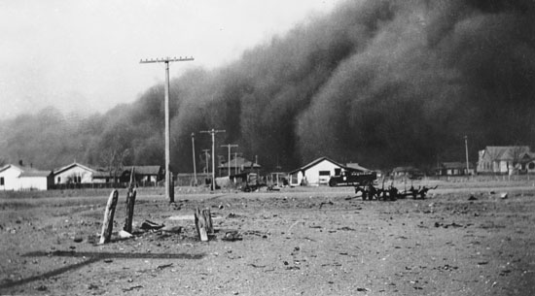
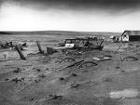
Dust Bowl
Obr. 4.
Obr. 5.
Obr. 6.
Obr. 8.
Obr. 7.

Slide 7
Následky:
Zavírání bank, továren, omezování výroby
Hlad, fronty na chleba, jídlo pro nezaměstnané (breadlines)
Nezaměstnanost
Sebevraždy (lidé ztratili naději)
Lidé ztráceli víru v Boha
Lidé neuzavírali manželství, nechtěli děti

Slide 8
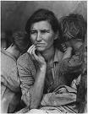
Great Depression
http://www.youtube.com/watch?v=9_FFwbcAaI4&feature=related
Obr. 9.
Notes:
Text videa je v angl. jazyce. Učitel pomůže žákům s překladem.

Slide 9

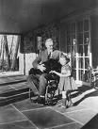
New Deal (Nový úděl)
Prezident USA Franklin Delano Roosevelt (Demokrat) přijal opatření pod názvem New Deal, kterými posílil hospodářskou a sociální politiku státu.
Obr. 10.
Obr. 11.

Slide 10
Opatření New Deal:
Státní dozor nad bankami
Pomoc farmářům
Zákon o minimálních cenách
Opatření pro zlepšení postavení dělníků (min. mzdy, délka pracovní doby…)
Financování veřejných prací – stavby dálnic, letišť, přehrad – snížení nezaměstnanosti – ozdravění hospodářství

Slide 11
Krize se dál šířila do Evropy. Nejvíce postižené byly Německo, Rakousko, Velká Británie, Francie i Československo.
K jejímu oslabení vedl začátek zbrojení v Německu a ostatních státech.

Slide 12
Zdroje:
Všechny objekty použité k vytvoření předváděcího sešitu jsou součástí AW ActivStudio, ActivInspire, resource pack nebo jsou vlastní tvorbou autora.
Autorská práva, odkazy, soupisy citací, zdroje jsou chráněné podle zákona 121/2000 sb.
Obr.1. http://www.google.com/imgres?q=USA+po+prvn%C3%AD+sv%C4%9Bt.+v%C3%A1lce&hl=en&sa=X&biw=1040&bih=593&tbm=isch&prmd=imvns&tbnid=wdkFAybdHkr9TM:&imgrefurl=http://historyking.com/Czech/World-War/world-war-i/War-Casualties-First-World-War.html&docid=b0jAdAEMZ7nIiM&imgurl=http://historyking.com/images/Was-Us-Wrong-To-Enter-The-First-World-War.jpg&w=425&h=282&ei=z90_T6-UFIbl4QSlqNWmCA&zoom=1&iact=rc&dur=596&sig=111186396378977697042&page=1&tbnh=133&tbnw=183&start=0&ndsp=17&ved=0CFEQrQMwAw&tx=42&ty=81
Obr. 2.
http://100yearoldnews.blogspot.com/2011/05/supreme-court-declares-standard-oil.html
Obr. 3.
http://faculty.pittstate.edu/~knichols/jazzage.html
Obr. 4.
http://www.english.illinois.edu/maps/depression/dustbowl.htm
Obr. 5.
http://en.wikipedia.org/wiki/File:Farmer_walking_in_dust_storm_Cimarron_County_Oklahoma2.jpg
Obr. 6.
http://www.findingdulcinea.com/docroot/dulcinea/fd_images/news/on-this-day/May/Great-Plains-Hit-With-Devastating-Dust-Storm/news/0/image.jpg
Obr. 7.
http://en.wikipedia.org/wiki/File:Dust_Bowl_-_Dallas,_South_Dakota_1936.jpg

Slide 13
Obr. 8
http://media.web.britannica.com/eb-media/49/79549-004-268D47AA.jpg
Obr. 9.
http://www.indianchild.com/images/great_depression_photograph.gif
Obr. 10:
http://en.wikipedia.org/wiki/File:FDR_in_1933.jpg
Obr. 11.
http://en.wikipedia.org/wiki/File:Roosevelt_in_a_wheelchair.jpg
http://www.youtube.com/watch?v=SclJ94h2oyQ&feature=related
http://www.youtube.com/watch?v=9_FFwbcAaI4&feature=related

Slide 14
Jméno autora práce: Bc. et Bc. Pavlína Dolejšová
Datum vytvoření: Leden 2012
Ročník: 9.
Vzdělávací oblast: Člověk a společnost
Vzdělávací obor: Dějepis
Tematický okruh: Nové dějiny, USA po 1. svět. válce
Téma: USA po 1. světové válce – světová velmoc
Metodický list (anotace): Situace v USA po 1. svět. válce – od
hospodářského vzestupu až po
hospodářskou krizi a její důsledky

